Slide 1

Objectif
Le tableau de départ
Interpréter les formules
Concevoir le graphique
Ajouter l’étiquette de données
Lisser la courbe
Finition
Programme de cours
GRAPHIQUE
Courbes avec mise en évidence des points haut et bas

Slide 2

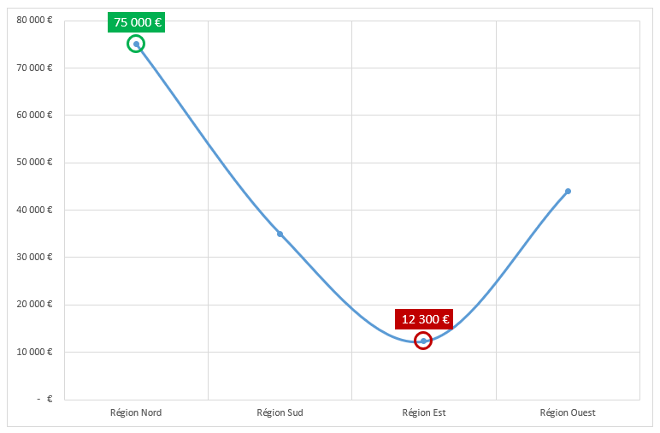
GRAPHIQUE - Courbes avec mise en évidence des points haut et bas
Objectif…
Créer un graphique en Courbes avec une mise en évidence de la valeur la plus importante et la plus faible

Slide 3
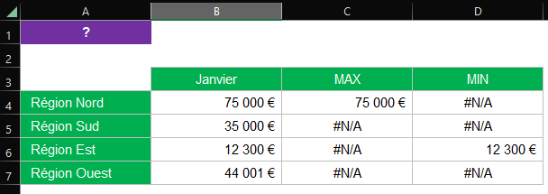
GRAPHIQUE - Courbes avec mise en évidence des points haut et bas
Le tableau de départ…
Des valeurs numériques sont saisies dans la plage de cellules B4 à B7
Les plages de cellules C4 à C7 et D4 à C7 contiennent des formules de calculs permettant d’extraire le point haut dans la colonne C et le point bas dans la colonne D
Saisie des valeurs numériques
Formules de calcul

Slide 4
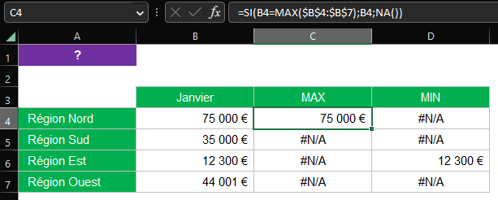
GRAPHIQUE - Courbes avec mise en évidence des points haut et bas
Interpréter les formules…
Formule à intégrer dans la colonne C
=SI(B4=MAX($B$4:$B$7);B4;NA())

Slide 5
GRAPHIQUE - Courbes avec mise en évidence des points haut et bas
=SI(B4=MAX($B$4:$B$7);B4;NA())
Si le contenu de la cellule B4 est égale à la valeur la plus grande présente dans la plage de cellule B4 à B7
Alors je récupère le contenu de B4
Sinon je place la valeur d’erreur #N/A en utilisant la fonction NA()
Ce code erreur permet d’éviter que des cellules vides ne perturbent le graphique
#N/A signifie Not Available (Non Disponible)

Slide 6
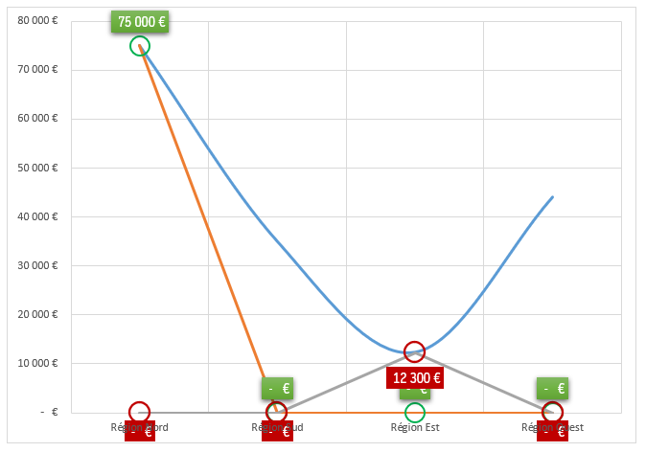
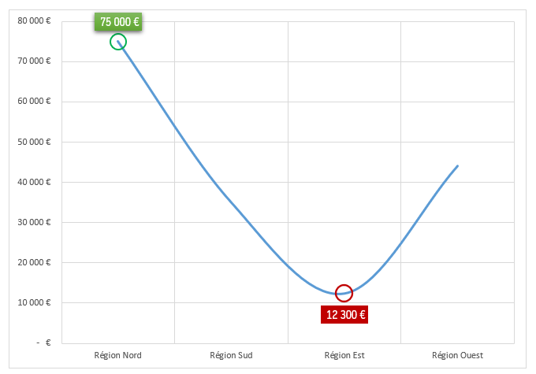
GRAPHIQUE - Courbes avec mise en évidence des points haut et bas
Sans l’utilisation de la fonction NA()
Avec l’utilisation de la fonction NA()

Slide 7
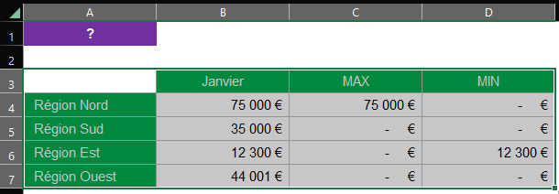
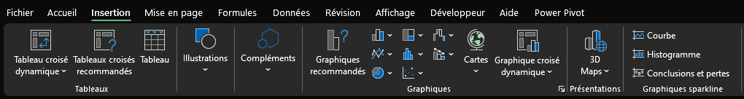
GRAPHIQUE - Courbes avec mise en évidence des points haut et bas
Concevoir le graphique…
Sélectionner la plage de cellules A3 à D7
Sélectionner l’onglet Insertion puis cliquer sur l’icône Insérer un graphique en courbes ou en aires

Slide 8
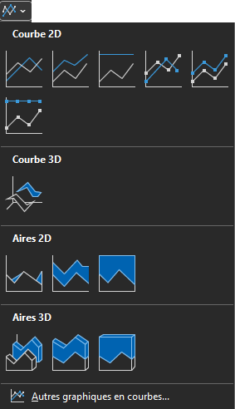
GRAPHIQUE - Courbes avec mise en évidence des points haut et bas
Sélectionner Courbe avec marques

Slide 9
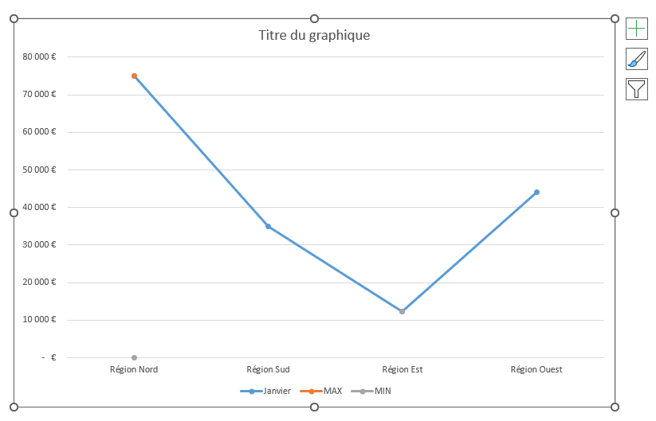
GRAPHIQUE - Courbes avec mise en évidence des points haut et bas
Résultat

Slide 10
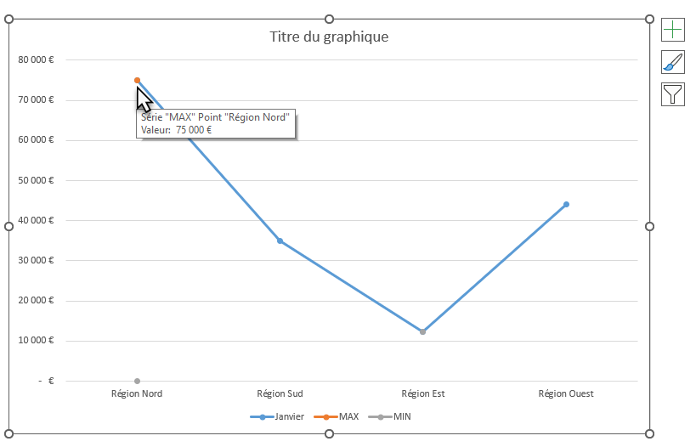
GRAPHIQUE - Courbes avec mise en évidence des points haut et bas
Cliquer sur le point représentant la valeur la plus élevée

Slide 11
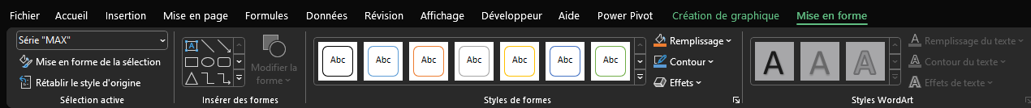
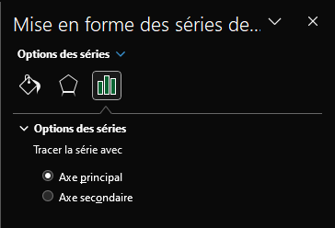
GRAPHIQUE - Courbes avec mise en évidence des points haut et bas
Sélectionner l’onglet Mise en forme puis cliquer sur Mise en forme de la sélection
Le volet latéral apparaît

Slide 12
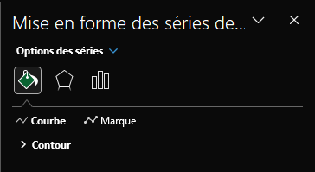
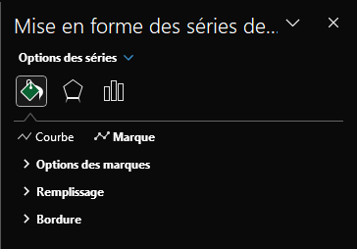
GRAPHIQUE - Courbes avec mise en évidence des points haut et bas
Cliquer sur l’outil Remplissage et contour puis sur Marque

Slide 13
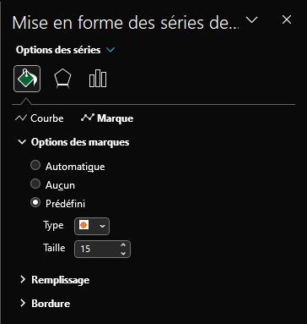
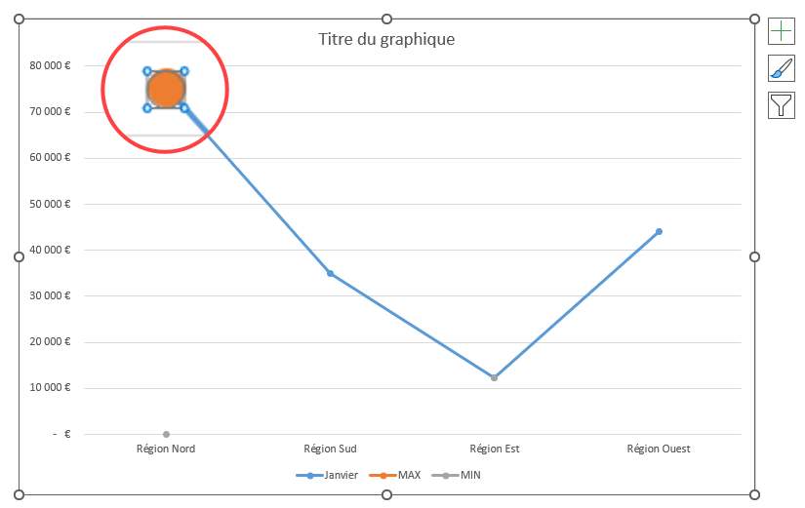
GRAPHIQUE - Courbes avec mise en évidence des points haut et bas
Cliquer sur Options des marques puis sur Prédéfini et indiquer la taille de la marque à 15

Slide 14
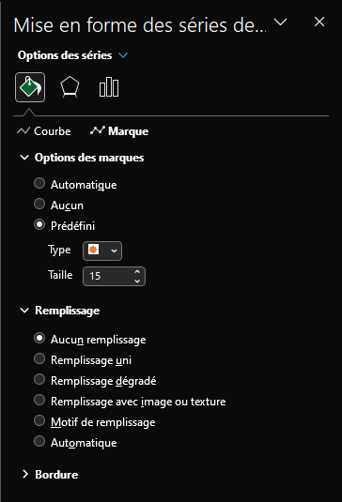
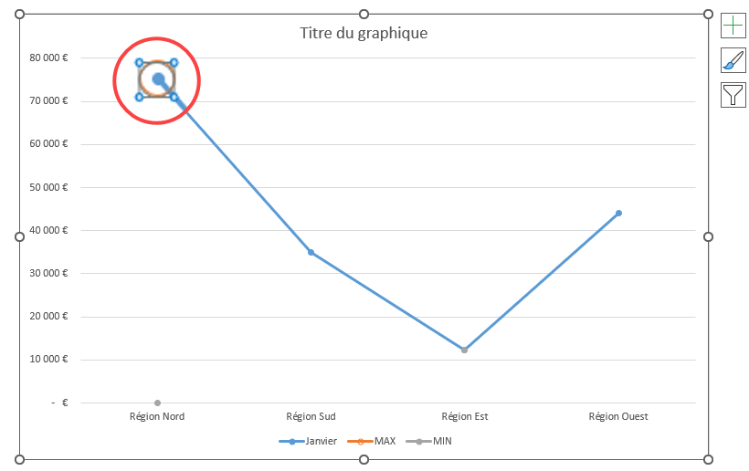
GRAPHIQUE - Courbes avec mise en évidence des points haut et bas
Cliquer ensuite sur Remplissage puis sur Aucun remplissage

Slide 15
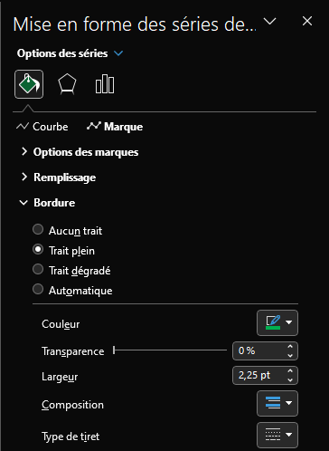
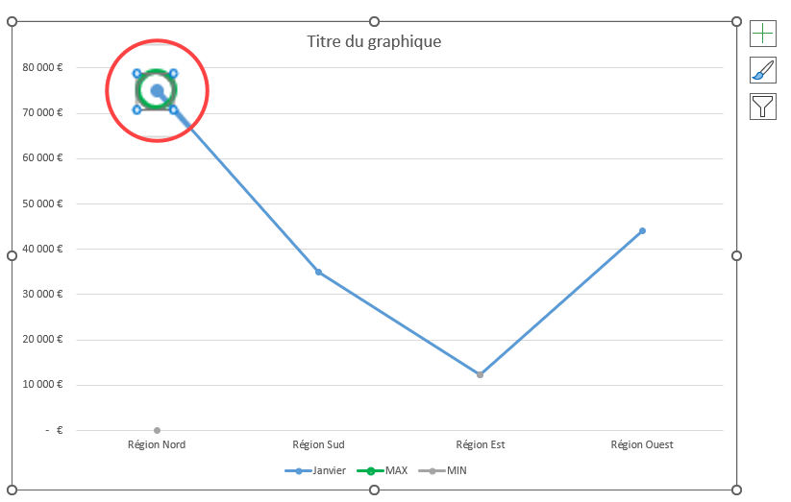
GRAPHIQUE - Courbes avec mise en évidence des points haut et bas
Cliquer ensuite sur Bordure puis sur Trait plein. Sélectionner la couleur et l’épaisseur grâce aux options Couleur et Largeur.

Slide 16
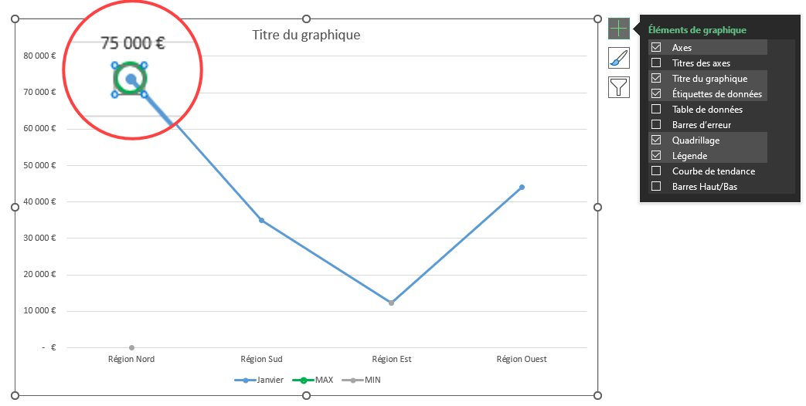
GRAPHIQUE - Courbes avec mise en évidence des points haut et bas
Ajouter l’étiquette de données…
Refermer le volet latéral puis cliquer sur l’outil Éléments de graphique. Cocher ensuite la rubrique Étiquettes de données

Slide 17
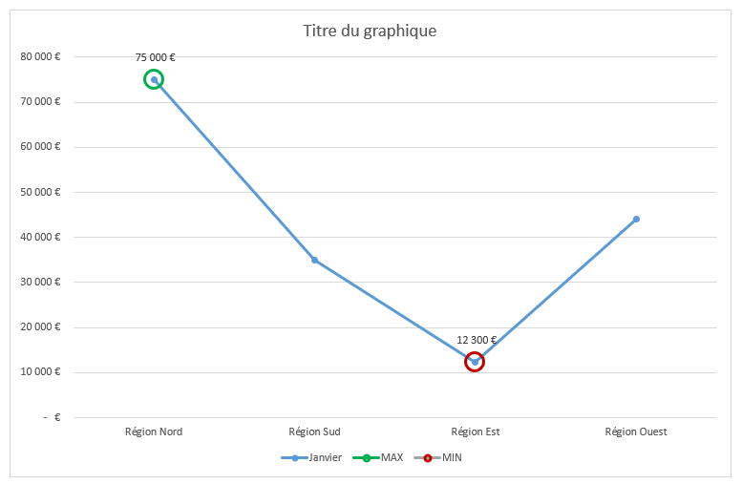
GRAPHIQUE - Courbes avec mise en évidence des points haut et bas
Répéter l’opération de mise en forme pour le point bas (Couleur de contour rouge) ainsi que l’insertion de l’étiquette de données

Slide 18
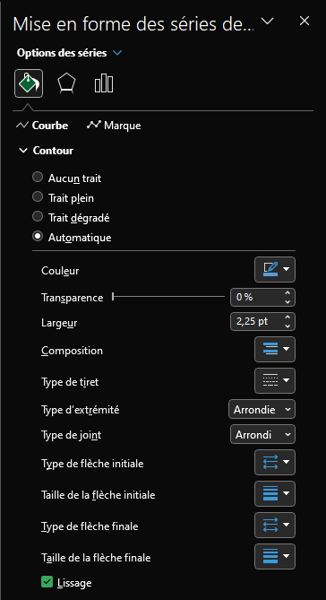
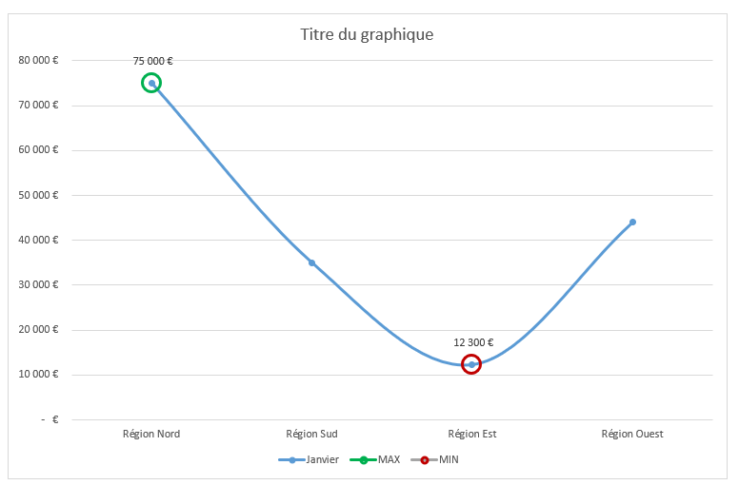
GRAPHIQUE - Courbes avec mise en évidence des points haut et bas
Lisser la courbe…
Double cliquer sur la courbe. Le volet latéral apparaît
Cliquer sur l’icône Remplissage et contour puis cocher l’option Lissage

Slide 19
GRAPHIQUE - Courbes avec mise en évidence des points haut et bas
Finition…
Il ne reste plus qu’à supprimer le titre, la légende, de mettre en forme les étiquettes de données puis d’ajouter un quadrillage vertical

